Slide 1

CHÀO MỪNG QUÝ THẦY CÔ VÀ CÁC EM HỌC SINH
MÔN HÓA HỌC 8
GV : NGUYỄN THỊ THU HỒNG
Luyện tập ( 2 tiết)

Slide 2

HÓA 8 – LUYỆN TẬP TUẦN 25
LUYỆN TẬP

Slide 3
HOẠT ĐỘNG KHỞI ĐỘNG:
BT: Phân loại các phương trình phản ứng
hóa học sau:
S + O₂ SO₂
2)Fe + CuSO₄ FeSO₄ + Cu
3)2KClO₃ 2KCl + 3O₂

Slide 4
Bài 34: BÀI LUYỆN TẬP 6
KIẾN THỨC CẦN NHỚ
BÀI TẬP
H₂
-Tính chất vật lí.
-Tính chất hóa học.
-Ứng dụng.
-Điều chế.
KHÁI NIỆM
Phản ứng thế.
-Lập phương trình hóa học.
-Tính theo phương trình hóa học.
-Dạng nhận biết.
-Biết nhận ra các loại phản ứng đã học.

Slide 5
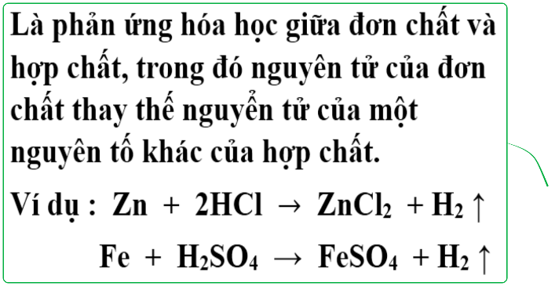
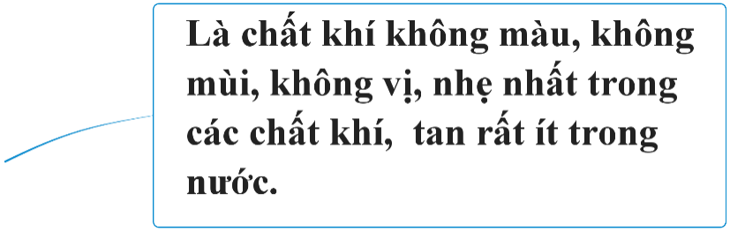


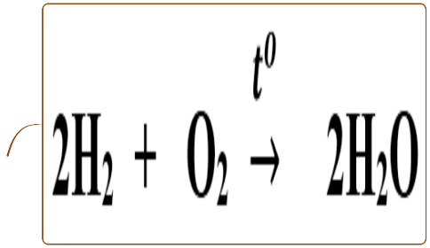
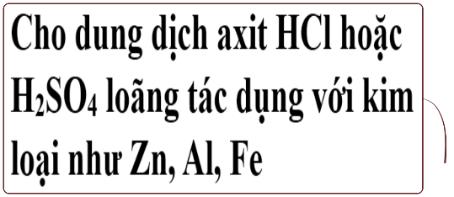





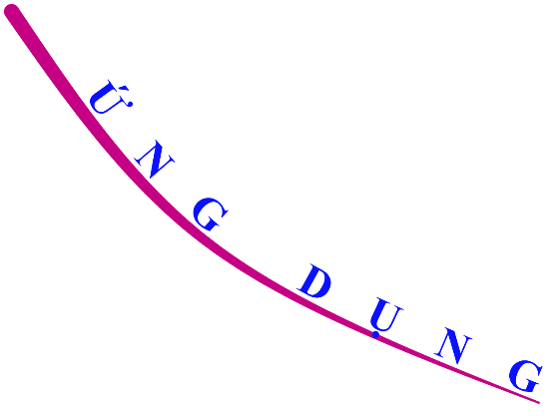

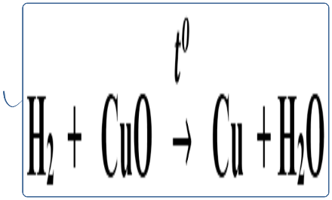
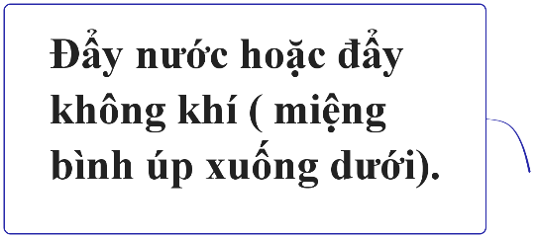

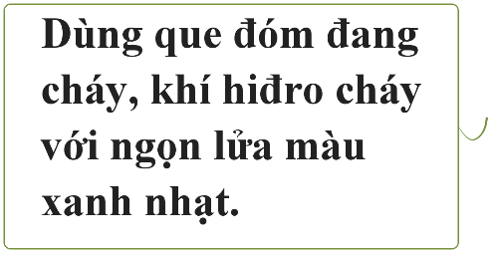

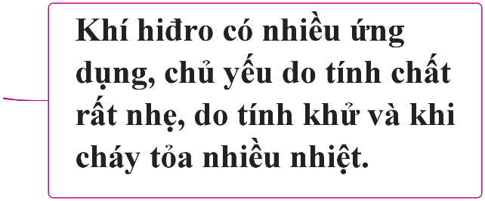
KIẾN THỨC CẦN NHỚ
nguyên tử

Slide 6
Bài tập 1:
Viết phương trình hóa học biểu diễn phản ứng của H₂ với các chất: O₂, Fe₂O₃, Fe₃O₄, PbO. Ghi rõ điều kiện phản ứng.
HOẠT ĐỘNG VẬN DỤNG VÀ LUYỆN TẬP
2H₂ + O₂ 2H₂O
t⁰
3H₂ + Fe₂O₃ 2Fe + 3H₂O
t⁰
4H₂ + Fe₃O₄ 3Fe + 4H₂O
t⁰
H₂ + PbO Pb + H₂O
t⁰

Slide 7

Bài tập 2:
Có 3 lọ mất nhãn đựng riêng biệt các khí :O₂, H₂, không khí. Bằng thí nghiệm hoá học nào có thể nhận ra các chất khí trong mỗi lọ ?
1
2
3
Không làm thay đổi ngọn lửa que đóm
Que đóm bùng cháy
Có khí cháy với ngọn lửa xanh mờ.
Không khí
Khí O₂
Khí H₂

Slide 8
Bài tập 3:
a/ Lập phương trình hóa học của các phản ứng sau :
Carbon dioxide + nước ---> carbonic acid (H₂CO₃) (1)
sulfur dioxide+ nước---> sulfuric acid (H₂SO₄) (2)
Zinc + hydrochloric acid ---> zinc chloride + H₂ (3)
Diphosphorus acid + nước --->phosphoric acid (H₃PO₄) (4)
Lead (II) oxide + hydrogen ---> lead (Pb) + H₂O (5)
b/ Mỗi phản ứng hóa học trên đây thuộc loại phản ứng nào?
t0

Slide 9
ĐÁP ÁN
1/ CO₂ + H₂O H₂CO₃ (P/ứng hóa hợp)
2/ SO₂ + H₂O H₂SO₃ (P/ứng hóa hợp)
3/ Zn + HCl ZnCl₂ + H₂ (P/ứng thế)
4/ P₂O₅ + 3H₂O 2H₃PO₄ (P/ứng hóa hợp)
t⁰
5/ PbO + H₂ Pb + H₂O (P/ứng khử)

Slide 10

BT4: Có thể dùng: dung dịch sulfuric acid loãng ; kim loại Aluminium và dụng cụ thí nghiệm như hình bên để
A)
Điều chế và thu khí Oxygen
B)
Điều chế và thu không khí
C)
Điều chế và thu khí Hydrogen
D)
Điều chế khí Hydrogen nhưng không thể thu khí Hydrogen
Đồng ý
Xóa

Slide 11

Bài tập 5: Lập phương trình hóa học của các phản ứng sau và cho biết chúng thuộc loại phản ứng hóa học nào?
1/ zinc + sulfuric acid (H₂SO₄) → zinc sulfate (ZnSO₄)+ hydrogen
Zn + H₂SO₄ → ZnSO₄ + H₂↑ (PƯ thế)
2/ Mercury (II) oxide t⁰ Mercury+ oxygen
2HgO tº 2Hg + O₂↑ (PƯ phân hủy)

Slide 12

Người ta dùng V(lít) khí H₂ khử hoàn toàn hỗn hợp hai Oxide kim loại gồm: CuO và Fe₂O₃ ở nhiệt độ thích hợp. Sau phản ứng thu được 12g hỗn hợp gồm 2 kim loại trong đó có 6,4g Cu. a/ Viết các PTHH xảy ra . b/ Hãy tính V(lít ) khí H₂ cần dùng để khử hỗn hợp 2 oxide đó . (Các thể tích khí đo ở đkc)
Bài tập 6:
Gợi ý bài làm:
a/ PTHH H₂ + CuO Cu + H₂O (1)
3H₂ + Fe₂O₃ 2Fe + 3H₂O (2)
t⁰
t⁰
b/ Tính khối lượng của Fe => Số mol Fe, Cu.
Từ 2 phương trình tính số mol của H₂ => tính V của H₂

Slide 13

^{RUNG CHUÔNG VÀNG}
LUẬT CHƠI
Gồm 4 câu hỏi
Mỗi câu hỏi đưa ra có mức độ khó dần.
Các thí sinh chọn đáp án trong vòng 15 giây .
Nếu trả lời sai thì không được trả lời câu tiếp theo.
Trả lời đúng câu nào thí sinh sẽ có điểm tương ứng trên câu đó.
- Người thắng cuộc là người có tổng số điểm cao nhất.

Slide 14
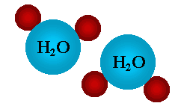

Câu 1: (5 điểm)
Trong các dịp lễ hội, em thường thấy thả bóng bay. Những quả bóng đó có thể được bơm bằng những khí gì?
A. oxygen O₂
B. hydrogen H₂
C. carbonic CO₂
D. không khí
Hết giờ
2
5
3
12
10
11
6
9
8
7
4
14
13
15
15
1
Notes:
14

Slide 15
Câu 2: (10 điểm)
Thí nghiệm: Cho kim loại kẽm vào dung dịch axit clohiđric. Theo em PTHH xảy ra là?
A. Zn + 2HCl → ZnCl + H₂
B. Zn + HCl → ZnCl + H₂
C. Zn + 2HCl → ZnCl₂ + H₂
D. Zn + 2HCl → ZnCl₂+ 2H₂
Hết giờ
5
3
12
10
11
6
9
8
7
4
14
13
15
15
2
1
Notes:
15

Slide 16
Câu 3: ( 15 điểm)
Thể tích khí hydrogen (đkc) cần dùng để hóa hợp với khí oxygen tạo ra 0,1 mol nước là
7,437 lít
24,79 lít
4,958 lít
D. 2,479 lít
Hết giờ
2
5
1
3
12
10
11
6
9
8
7
4
14
13
15
15
Notes:
16

Slide 17
Câu 4:( 20 điểm)
Cho 6,5 g zinc vào dung dịch chứa 0,25 mol hydrochloric acid (HCl). Chất còn dư sau phản ứng là
A. Zn
B. HCl
C. Hai chất vừa hết
D. Không xác định được
(Cho Zn = 65)
Hết giờ
5
3
12
10
11
6
9
8
7
4
14
13
15
15
2
1
Notes:
17

Slide 18
HOẠT ĐỘNG TÌM TÒI MỞ RỘNG:
BT: Viết các phương trình hóa học biểu diễn các biến hóa sau và cho biết mỗi phản ứng đó thuộc loại phản ứng hóa học nào?
a) Na Na₂O NaOH
b) P P₂O₅ H₃PO₄
c) Fe₂O₃ Fe FeCl₂
- Tìm hiểu một số ứng dụng của các phản ứng thế, phân hủy, hóa hợp trong đời sống.
(1)
(2)
(1)
(2)
(1)
(2)

Slide 19

BTVN: 2, 3, 6*/119 SGK; 33.4, 33.7/47 SBT.
Hướng dẫn về nhà: 6*/119 SGK:
Dựa vào tỉ lệ số mol giữa các chất để so sánh thể tích H₂ tham gia và khối lượng các kim loại phản ứng.
a. Zn, Al, Fe tác dụng với dd sulfuric acid (H₂SO₄) loãng
Zn + H₂SO₄ ZnSO₄ + H₂ (1)
2Al + 3H₂SO₄ Al₂(SO₄)₃ + 3H₂ (2)
Fe + H₂SO₄ FeSO₄ + H₂ (3)

Slide 20
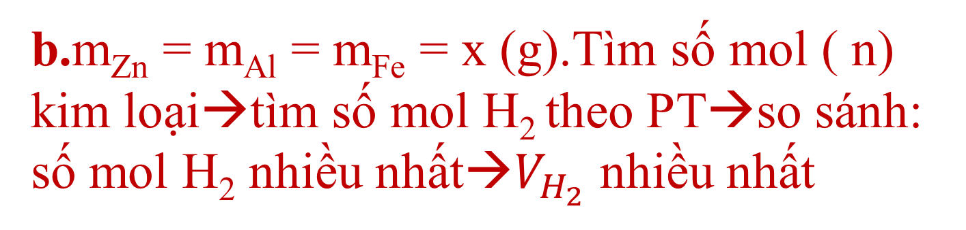
Bài số 6 SGK trang 119
c.Tính số mol kim loại theo số mol H₂ sau đó tính khối lượng từng kim loại rồi so sánh.
* Chuẩn bị bài thực hành 5: Điều chế, thu khí và thử tính chất của khí H₂.

Slide 21

CHÀO TẠM BIỆT!
Kính chúc các em học tập tốt!

